Slide 1

Controlling im
Masterstudium

Slide 2


Controlling-Team
Lehrstuhlinhaber
Univ.-Prof. Dr. Thomas Pfeiffer
Wissenschaftliche
Mitarbeiter
Dr. Martin Altenburger
Dipl.-Ing. Klaus Haider
Dipl.-Ing. Christian Schmid, PhD
Externe Lektoren
Dipl.-Vw. Gerhard Nenning
(Stern Stewart & Co, Partner)
Mag. Ahmad Pazouki
(Phoron Consulting, Senior Consultant)
Sekretariat
Karin Steinbrecher

Slide 3
Warum Controlling?
Basisbausteine für diverse Management- & Steuerungstätigkeiten in Unternehmen sowie für Beratungstätigkeiten
  »Klassische betriebswirtschaftliche Fächer (wie zum Beispiel Unternehmensführung und Controlling…) werden derzeit in fast allen Sparten nachgefragt, wodurch die Arbeitsmarktchancen in diesen Aufgabenbereichen…relativ gut sind.«
Berufschancen für Controller: gerade in Krisenzeiten verstärkt gesucht
  »Zu den häufigsten Einsatzbereichen von JungabsolventInnen zählen das Finanz- und Rechnungswesen und das Controlling.« (AMS)
Berufsprofile:
  Unternehmensberatung
  Stabs- und Linienfunktionen in allen Unternehmensbereichen
  Führungsverantwortung in Organisationen (Unternehmenssteuerung & Unternehmensplanung, Controlling, Geschäftsleitung)
  Wirtschaftstreuhandunternehmen (Steuerberatung & Wirtschaftsprüfung)

Slide 4


Controller – Jobbeschreibung
Sehr vielschichtiges Berufsbild
Gängige Controlling-Aufgaben sind
  Überwachung und Steuerung von Betriebsabläufen
  Erfassung, Aufbereitung und Auswertung von Daten
  Kommunikation und Abstimmung mit dem Management
Das Management sieht Controller als
  Interne Berater
  Wirtschaftliches Gewissen
  Inspekteure

Slide 5
Anforderungsprofil
Die Vertiefung hat einen analytischen Schwerpunkt
Vorausgesetzt wird…
Professionalität und Eigenständigkeit
Engagement und genügend Zeit für die Vertiefung!
ein vertieftes Interesse für mathematische Methoden und
zusätzlich hohe Zahlenaffinität
Logisch-analytisches Denkvermögen
Fähigkeit zur kritischen Hinterfragung von Problemstellungen
Sorgfältiger Umgang mit quantitativen Daten
Vorkenntnisse in Excel

Slide 6

Controlling im Master – Informationen
Vermittlung von theoretischem und praktischem Wissen im Bereich Controlling bzw. interne Unternehmensrechnung & -steuerung
Vermittlung von wichtigen Controllinganwendungen & -kenntnissen
(z.B.: MS Excel, SAP)
Didaktik: Vorlesungen, Seminare, Einheiten im
EDV-Labor, Einzel- & Gruppenarbeiten, Klausuren,
Präsentationen, etc.
Weitere Informationen rund um Controlling im Master:
https://controlling.univie.ac.at/master/

Slide 7
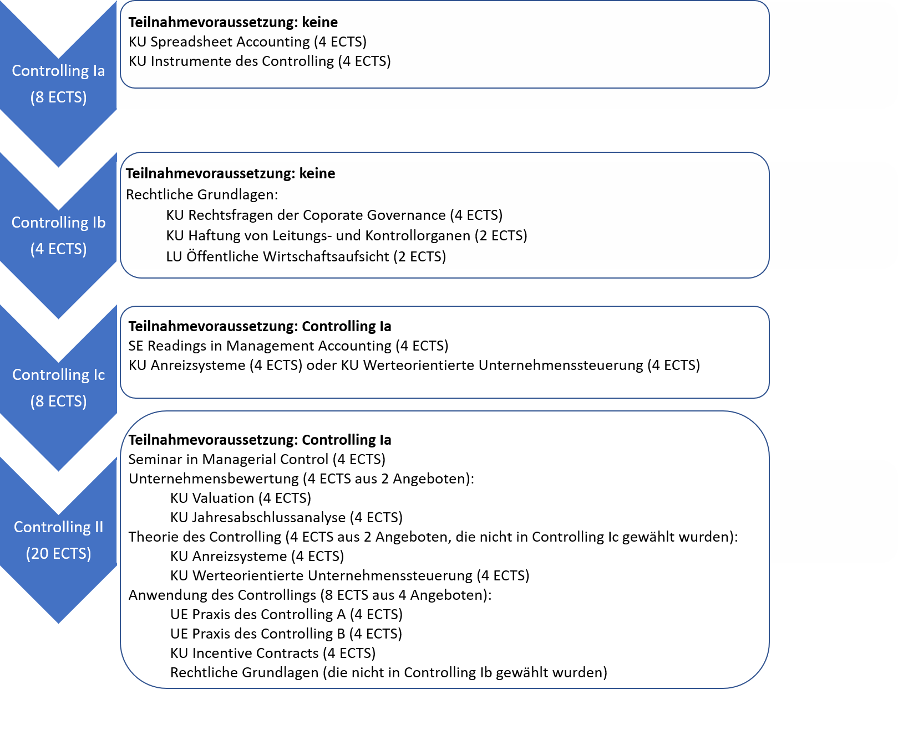
Neuer Aufbau des Masters Controlling ab dem WS 2019/2020
Der neue Aufbau des Masters Controlling gilt für ALLE Studierende. Auch bei Studienbeginn vor dem WS 2019/2020.

Slide 8
Spreadsheet Accounting
Beispiel 1:
  Erstellen Sie einen Absatz- und Materialplan sowie einen Plan der Betriebs- und sonstigen Kosten für das Jahr 2021
  Berechnen Sie die zu erwartenden Herstellkosten des Umsatzes und jene der Bestandsveränderung sowie die Kosten für Verwaltung und Vertrieb für das Jahr 2021
  Erstellen Sie ein komplettes Master-Budget (mit Leistungsbudget, Finanzplan und Planbilanz) für das Jahr 2021

Slide 9
Spreadsheet Accounting
Beispiel 2:
  Simulation des Nettoumsatzes für das kommende Jahr sowie Auswirkung auf den RoI
  Annahmen:
    Absatzmenge normalverteilt
    Mittelwert 11.000 Stück
    Standardabweichung 500 Stück
  Führen Sie folgende Auswertungen durch:
    Mittelwert, Standardabweichung, Minimum/Maximum und 95%-Konfidenzintervall des Absatzes, des Nettoumsatzes und des RoI mithilfe einer Simulation mit 100 Iterationen
    Klassifizierung der simulierten RoI-Daten und grafische Darstellung

Slide 10
Instrumente des Controlling
Beispiel zur kurzfristigen (zentralen) Produktionsprogrammplanung
  Kurzfristig: Strategische Entscheidungen werden ausgeblendet
  Maximierung bzw. Optimierung des (kurzfristigen) Erfolgs
  Gegebene Bedingungen an Produktionsprozess, Inputfaktoren, Absatz, …
  Mathematisches Optimierungsproblem unter Nebenbedingungen
  Hier: Lösen mit Lagrange-Funktion und Excel-Solver

Slide 11
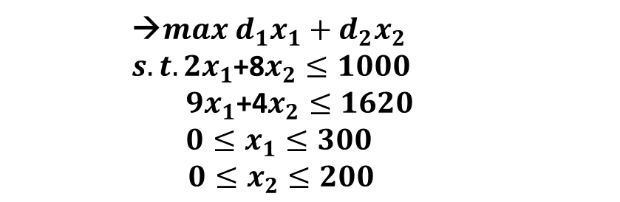

Instrumente des Controlling
Beispiel zur kurzfristigen (zentralen) Produktionsprogrammplanung
  →max $L=d_{1}x_{1}+d_{2}x_{2}−u_{1}\left(2x_{1}\text{+8}x_{2}−1000\right)−u_{2}\left(9x_{1}\text{+4}x_{2}−1620\right)$
  ${−u}_{3}(x_{1}−300$) ${−u}_{4}(x_{2}−200$)
  →$x_{1}^{∗}=140,x_{2}^{∗}=90$
Produkt | j = 1 | j = 2
Preis p_{j} | 200 | 480
variable Kosten k_{j} | 160 | 400
Deckungsbeitrag d_{j} | 40 | 80
Obergrenze b_{j} | 300 | 200
Verbrauch v_{1j} | 2 | 8
Verbrauch v_{2j} | 9 | 4
Input | i=1 | i=2
Kapazität | 1000 | 1620
    →$max d_{1}x_{1}+d_{2}x_{2}$
  $s.t. 2x_{1}$+8$x_{2}≤1000$
  $9x_{1}$+4$x_{2}≤1620$
  $0≤x_{1}≤300$
  $0≤x_{2}≤200$

Slide 12
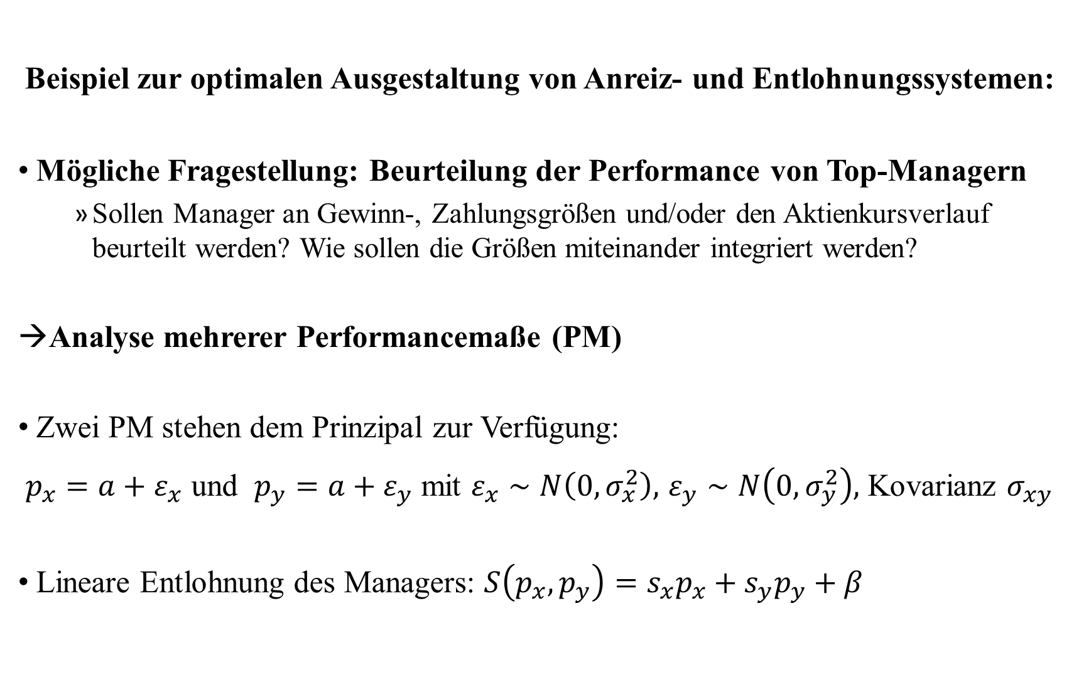
Anreizsysteme
Beispiel zur optimalen Ausgestaltung von Anreiz- und Entlohnungssystemen:
Mögliche Fragestellung: Beurteilung der Performance von Top-Managern
  Sollen Manager an Gewinn-, Zahlungsgrößen und/oder den Aktienkursverlauf beurteilt werden? Wie sollen die Größen miteinander integriert werden?
Analyse mehrerer Performancemaße (PM)
Zwei PM stehen dem Prinzipal zur Verfügung:
$p_{x}=a+ε_{x}$ und $p_{y}=a+ε_{y}$ mit $ε_{x}∼N\left(0, σ_{x}^{2}\right),$ $ε_{y}∼N\left(0, σ_{y}^{2}\right),$ Kovarianz $σ_{xy}$
Lineare Entlohnung des Managers: $S\left(p_{x},p_{y}\right)=s_{x}p_{x}+s_{y}p_{y}+β$

Slide 13


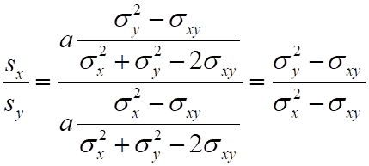

Anreizsysteme
Agent legt Maßnahme nutzenmaximierend fest:
$\max_{a}\left\{E\left[S\right]−\frac{α}{2}Var\left[S\right]−\frac{a^{2}}{2}\right\}→a=s_{x}+s_{y}$
Prinzipal minimiert Risikoprämie:
  $RP=\frac{α}{2}\left(s_{x}^{2}σ_{x}^{2}+s_{y}^{2}σ_{y}^{2}+2s_{x}s_{y}ρσ_{x}σ_{y}\right)=\frac{α}{2}\left(s_{x}^{2}σ_{x}^{2}+{\left(a−s_{x}\right)}^{2}σ_{y}^{2}+2s_{x}\left(a−s_{x}\right)ρσ_{x}σ_{y}\right)$
  Wenn $σ_{x}^{2}+σ_{y}^{2}−2σ_{xy}≠0$, dann ist und
Das Verhältnis der Bonuskoeffizienten
ist demnach:

Slide 14



Aufbau
Minor Controlling
  Spreadsheet Accounting (4 ECTS)
  Instrumente des Controlling (4 ECTS)
  Anreizsysteme (4 ECTS)/Wertorientierte Unternehmens- steuerung (4 ECTS)
  Readings in Management Accounting (4 ECTS)
+ 4 ECTS aus
  Rechtsfragen der Corporate Governance (4 ECTS)
  Haftung von Leitungs- und Kontrollorgangen (2 ECTS)
  Öffentliche Wirtschaftsaufsicht (2 ECTS)

Slide 15
Viel Erfolg für Ihre Vertiefung wünscht Ihnen das Controlling-Team!

Slide 16


Details
VK Spreadsheet Accounting
  Systeme der Kostenrechnung
  (Plan-)Bilanzen, Gewinn und Verlustrechnungen sowie Kapitalflussrechnungen
  mit Hilfe von MS-Excel
  integrativer Charakter & Zusammenwirken der Instrumente
  Excel-Projekt
FK Instrumente des Controlling
  Theorieblöcken und Aufgaben
  in der Praxis angewandte Instrumente des Controlling
  Sensitivitätsanalysen, Produktionsprogrammplanung
  Excel-Vertiefung

Slide 17


Details
KU Anreizsysteme
  Optimale Ausgestaltung von Anreiz- und Entlohnungssystemen
  Grundlagen der Agency-Theorie
  Überlegungen zur Gestaltung von Anreizsystemen
FK Wertorientierte Unternehmenssteuerung
  Kennzahlen- & Werttreibermodelle
  Unternehmenswertgenerierung
  Anreize für Manager
SE Readings in Management Accounting
  Vertiefung des Wissens im Bereich Management Accounting
  Diskussion der wissenschaftlichen Literatur
  Controlling Instrumente in der Praxis
KU Incentive Contracts
  Vertragsabschluss mit Agency-Theorie
  Diskussion von Transaktionskosten durch asymmetrische Informationen

Slide 18

Details
Rechtliche Grundlagen:
Für nähere Informationen siehe
https://privatrecht.univie.ac.at/privat-undwirtschaftsrecht/
UK RdW Rechtsfragen der Corporate Governance
UK RdW Haftung von Leitungs- und Kontrollorganen
VK RdW Öffentliche Wirtschaftsaufsicht

Slide 19


Aufbau
Major Controlling
  Wertorientierte Unternehmenssteuerung (4 ECTS)/Anreiz- systeme (4 ECTS)
  Unternehmensbewertung 4 ECTS aus
    Valuation (4 ECTS)
    Abschlussanalyse und Unternehmensbewertung (4 ECTS)
  Vertiefung in Controlling 8 ECTS aus
    Praxis des Controlling A (4 ECTS)
    Praxis des Controlling B (4 ECTS)
    Incentive Contracts (4 ECTS)
    Rechtliche Grundlagen (übrige 4 ECTS aus Controlling I)
  Seminar in Managerial Control 4 ECTS

Slide 20
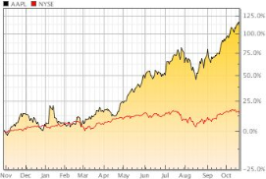
Details
FK Wertorientierte Unternehmenssteuerung
  Kennzahlen- & Werttreibermodelle
  Unternehmenswertgenerierung
  Anreize für Manager
KU Anreizsysteme
  Optimale Ausgestaltung von Anreiz- und Entlohnungssystemen
  Grundlagen der Agency-Theorie
  Überlegungen zur Gestaltung von Anreizsystemen
VK KFK CF Valuation (E)
  Aktuelle Unternehmensbewertungsmethoden
  Exklusive Bewertungsmethoden finanzieller Unternehmen, z.B. Versicherungsgesellschaften
  Aufarbeitung echter Business-cases
KU Abschlussanalyse und Unternehmensbewertung
  Analyse von Jahresabschlüssen und den hierzu erforderlichen Aufbereitungsmaßnahmen
  Grundlagen der Unternehmensbewertung

Slide 21




Details
UE Praxis des Controlling A
  praxisorientierte Lehrveranstaltung
  interne Prozesse in Kostenrechnung und Controlling mittels der Anwendung von SAP (Systems Applications and Products in Data Processing)
UE Praxis im Controlling B
  Kritische Analyse unterschiedlicher wertorientierter Corporate Governance Systeme
  Fallbeispiele
  Gruppenarbeit
Seminar in Managerial Control (E)
  jeweils aktuelle Themen der modernen Controlling-Forschung
  Erarbeitung einer Forschungsfrage
  Wissenschaftliche Diskussionsrunde

